Slide 1
證件照DIY
平時若有證件照的需求，除了到專業的照相館、證件快照機拍攝之外，我們也可以自行拍攝，再到便利商店列印照片。
一般的證件照多使用2吋(3.5×4.5 cm)或1吋(2.8×3.5 cm)規格，而便利商店可直接列印出4×6吋的照片(10.2×15.2 cm)，我們可將多張證件照組合在一張4×6吋的照片中，一次列印出多張證件照。

Slide 2
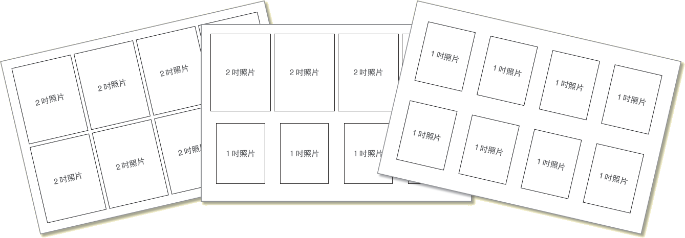
請利用PhotoCap自行編輯，或利用軟體中提供的模板，製作出專屬自己的證件照吧！

Slide 3
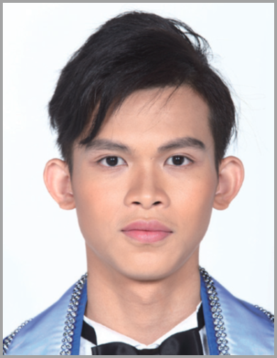
證件照範圍（以2吋照片為例）
1. 照片須為近6個月內拍攝。
2. 人像自頭頂至下顎之長度，須介於3.2～3.6cm。
3. 照片背景須為白色，上衣不得與背景相同色系。
4. 光源均勻，不能有陰影或閃光反射在臉部，不能有紅眼。
3.2∼3.6 cm
4.5 cm
3.5 cm

Slide 4
證件照範圍（以2吋照片為例）
5. 眼睛正視相機鏡頭，表情自然面帶微笑，不露出牙齒。
6. 五官清晰可見，頭髮不遮眼、眉，且必須露出耳朵。
7. 不得配戴有色眼鏡、粗框眼鏡、瞳孔放大片、鼻環、耳環、圍巾、帽子等。
3.2∼3.6 cm
4.5 cm
3.5 cm

